Slide 1
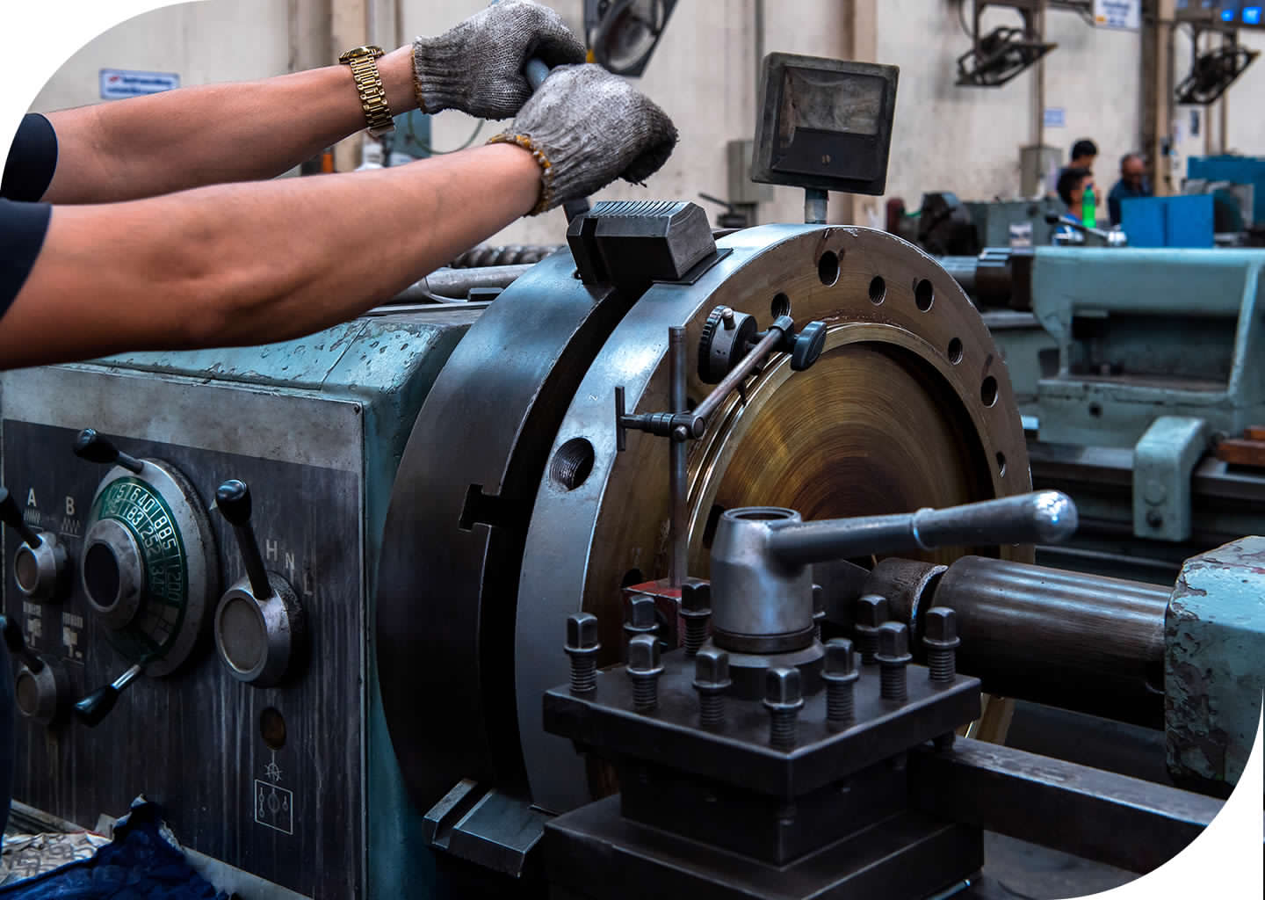
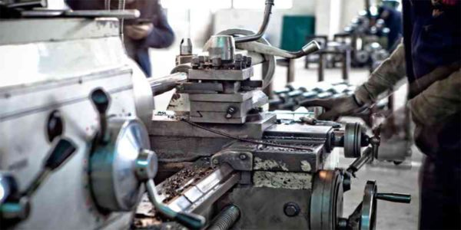
Clases Plus 3°Medio
Docente: Héctor García Vásquez
Correo: Garciavasquez92@gmail.com
Blog: garcia-vasquez.webnode.cl/

Slide 2
El éxito nunca llega solo, hay que trabajar arduamente para conseguirlo

Slide 3
NEURÓBICA

Slide 4
NEURÓBICA

Slide 5
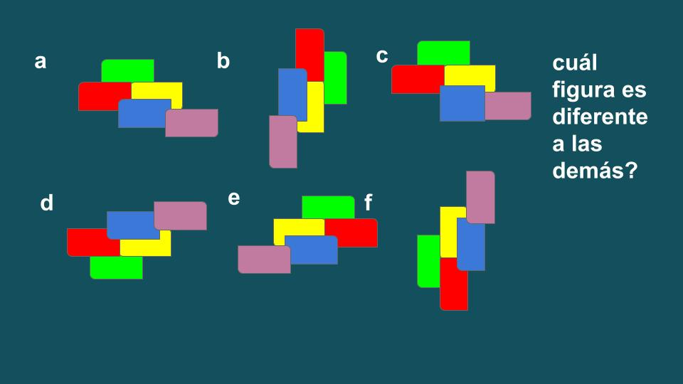
NEURÓBICA

Slide 6
BASES CURRICULARES TÉCNICO PROFESIONAL
ESPECIALIDAD MECÁNICA INDUSTRIAL
MENCIÓN MÁQUINAS-HERRAMIENTAS
Campo Laboral
Los egresados de esta mención pueden desempeñarse como operadores de máquinas-herramientas en toda clase de empresas del área metalmecánica y minería, de manera dependiente o independiente.
Productos Esperados
Partes y piezas mecánicas elaboradas por arranque de viruta. Partes y piezas de conjuntos mecánicos reparadas. Máquinas-herramientas programadas y operando.

Slide 7
BASES CURRICULARES TÉCNICO PROFESIONAL
Objetivos de Aprendizaje de la Mención
Al egreso de la Educación Media Técnico-Profesional, los estudiantes habrán desarrollado las siguientes competencias:
Fabricar partes y piezas de conjuntos mecánicos con máquinas-herramientas convencionales, de acuerdo al manual del fabricante, las especificaciones técnicas, los principios de
la mecanización, normas de seguridad y de protección del medio ambiente.
Fabricar partes y piezas de conjuntos mecánicos con fresadora universal de acuerdo a las indicaciones del fabricante, las especificaciones técnicas, los principios de la mecanización con fresa, normas de seguridad y de protección del medio ambiente.
Utilizar máquinas rectificadoras y taladradoras para la fabricación o reparación de partes y piezas de conjuntos mecánicos de acuerdo a las indicaciones del fabricante, las especificaciones técnicas,
los principios de la mecanización, normas de seguridad y de protección del medio ambiente.
Programar y utilizar máquinas de control numérico (CNC) y manufactura asistida por computación (CAM) para la fabricación de piezas y partes de conjuntos mecánicos, de acuerdo a procedimientos establecidos, las indicaciones del fabricante y las especificaciones técnicas.
Programar y utilizar centros de mecanizado para la fabricación de piezas y partes de conjuntos mecánicos, de acuerdo a las indicaciones del fabricante y las especificaciones técnicas.

Slide 8
ESTOS SERAN USTEDES

Slide 9
CLASES PLUS
Sello Corporativo
Capacitación
Retroalimentación de las empresas
Fortalecimiento técnico
Nueva tecnología

Slide 10
PLAN DE CLASES N°1
Modulo
Mecanizado con maquinas herramientas convencionales
Aprendizaje esperado
Leer e interpretar planos de piezas mecánicas
Contenidos
Interpretación y lectura de planos
Simbología y acotamiento

Slide 11
Repaso de conceptos básicos
- Materiales
- Procesos CAV-SAV
Conversión de unidades
Mediciones

Slide 12
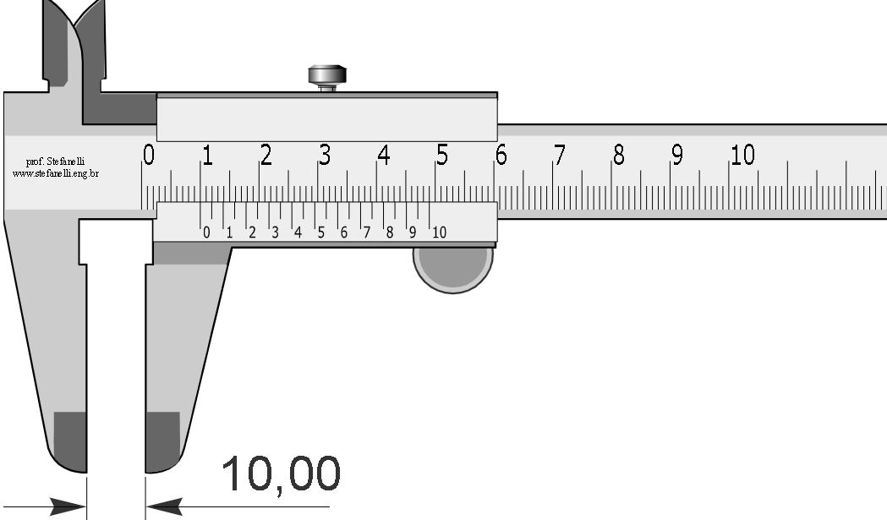

Slide 13
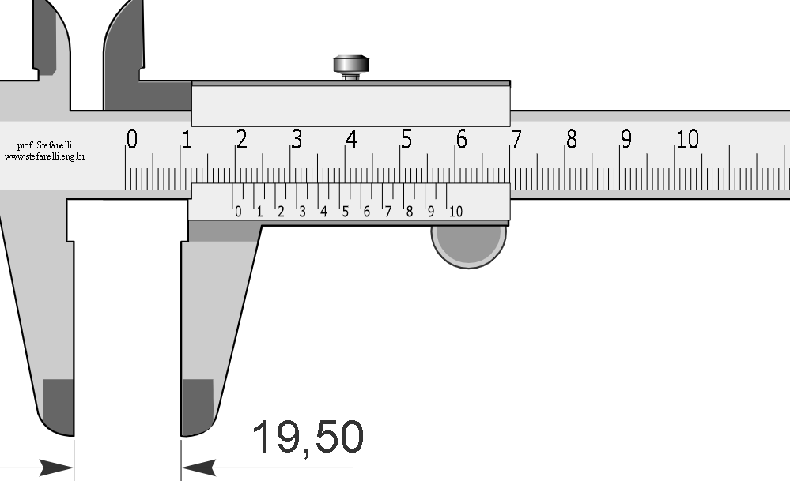

Slide 14
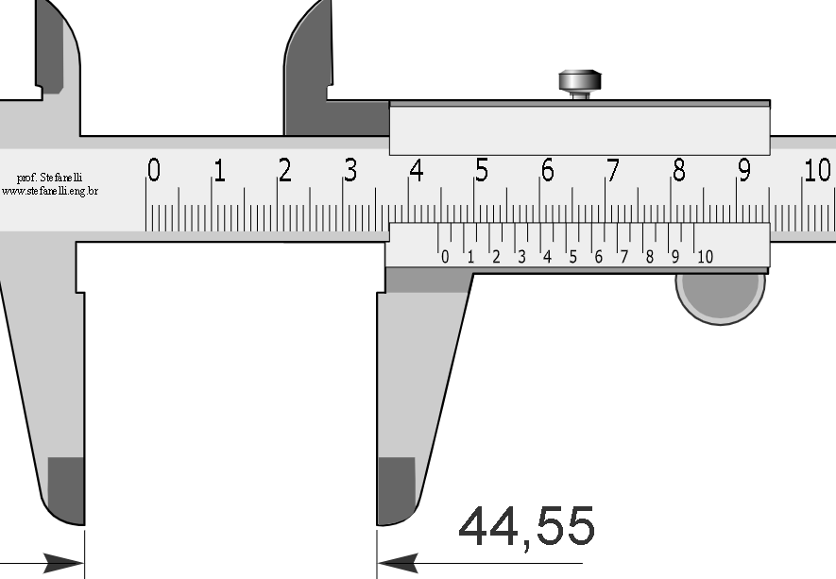

Slide 15
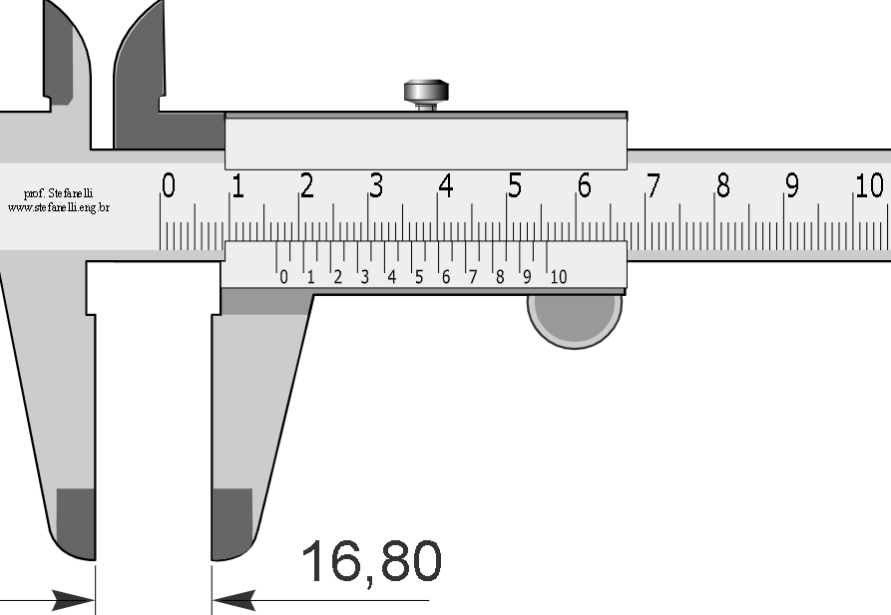

Slide 16
Tablas de equivalencias
Equivalencias
1 micrón(u) | 0,001 mm
1 milímetro (mm) | 0,001 m | 0,1 cm
1 centímetro (cm) | 0,01 m | 10 mm | 0,3937 pulg
1 pulgada (pulg) | 2,540 cm | 0,0254 m
1 pie | 30,49 cm | 0,3049 m | 12 pulg
1 metro (m) | 100 cm | 39,37 pulg | 3,281 p
1 cuadra | 125,39 m
1 milla | 1609 m | 5277,1 p | 1,6093 km
1 kilometro (km) | 1000 m | 3280,83 p | 0,6214 millas
1 nudo | 6086 p
1 legua | 3 nudos

Slide 17
Ejemplo
Transformar 5 millas a pulgadas

